Slide 1
„Einplatinenrechner“ im
Alltag

Slide 2
Kursinhalt
Vorstellung der Hardware (inkl. Sensoren)
System aufsetzen /-pflege (Updates)
Eigenes Sensorprojekt
Ausblick
Literatur / KnowHow (Bezugsquellen)

Slide 3
Vorstellung Hardware

Slide 4
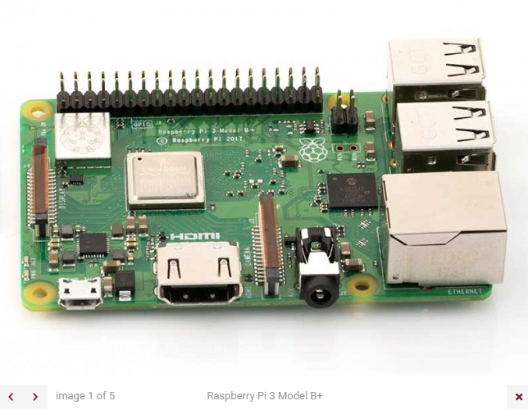
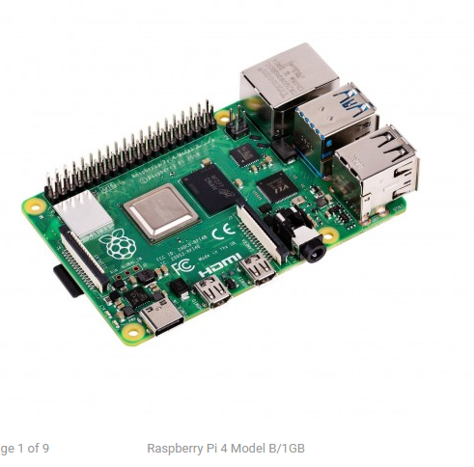
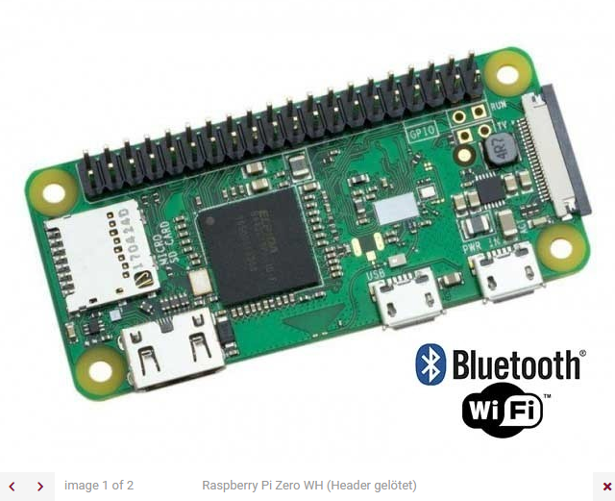
RaspberryPi-“Familie“
Zero W; Model A+; Pi 2 Model B; Pi 3 Model B und B+; Pi 4

Slide 5
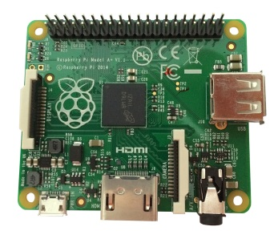
Vorteile:
günstig (20 -60 CHF; >100 CHF für Typ Pi 4) & robust
Betriebssystem Linux / Programmierung in Python (3.11.3)
Vielzahl von Alltags-relevanten Sensoren kommerziell verfügbar (siehe Linkliste im Anhang)

Slide 6
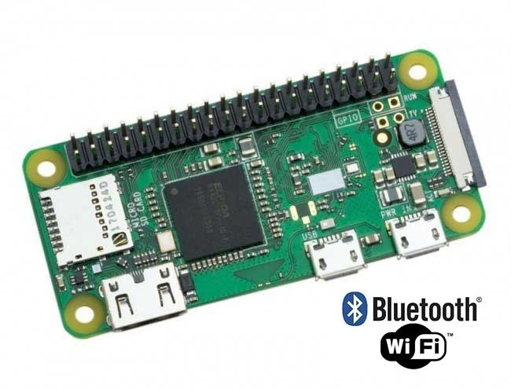
Kaufempfehlung:
billig (ab 20 CHF)
wichtig: mit aufgelöteter GPIO-Leiste bestellen
→Gehäuse nicht vergessen!

Slide 7
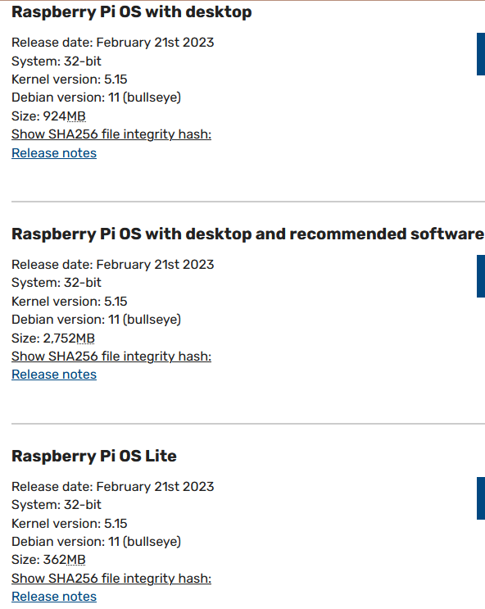
Betriebssystem:
Linux / Raspberry Pi OS

Slide 8
Bescherung Teil 1

Slide 9
Marktübersicht
Lieferquellen von Sensoren

Slide 10
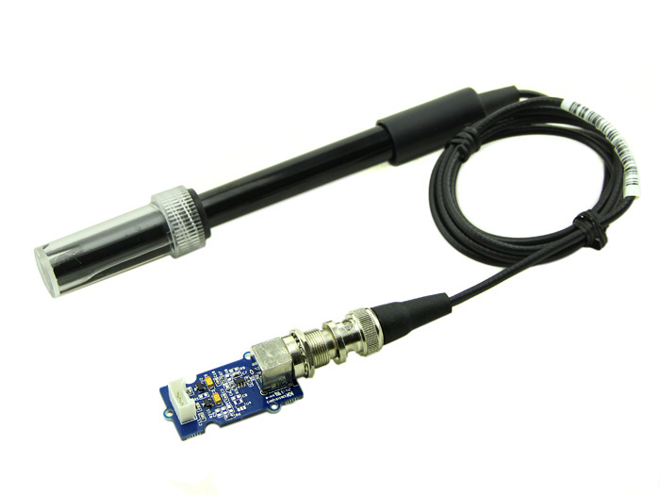
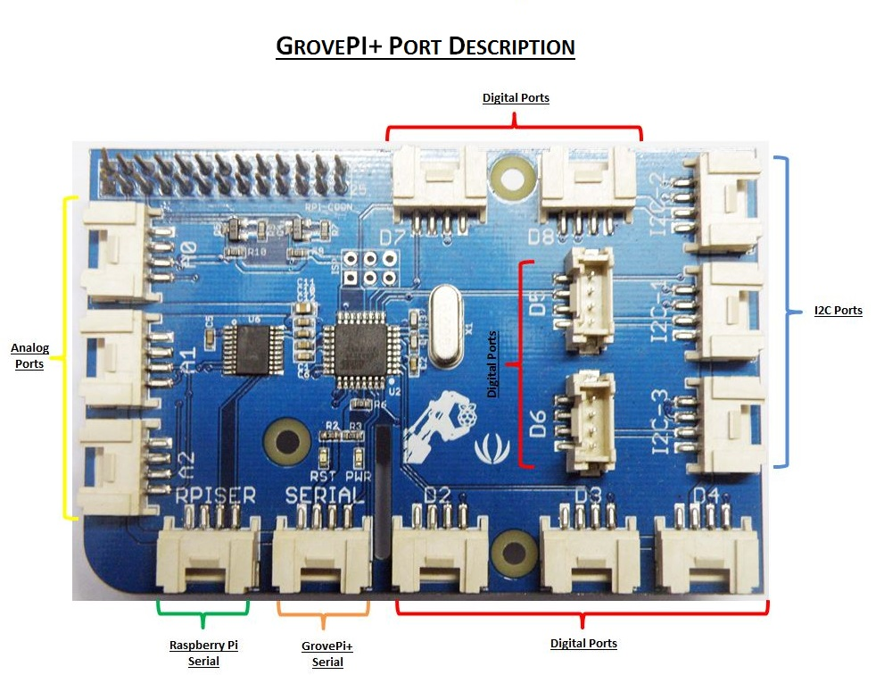
„Grove+“-Konzept (Dexter Industries)

Slide 11
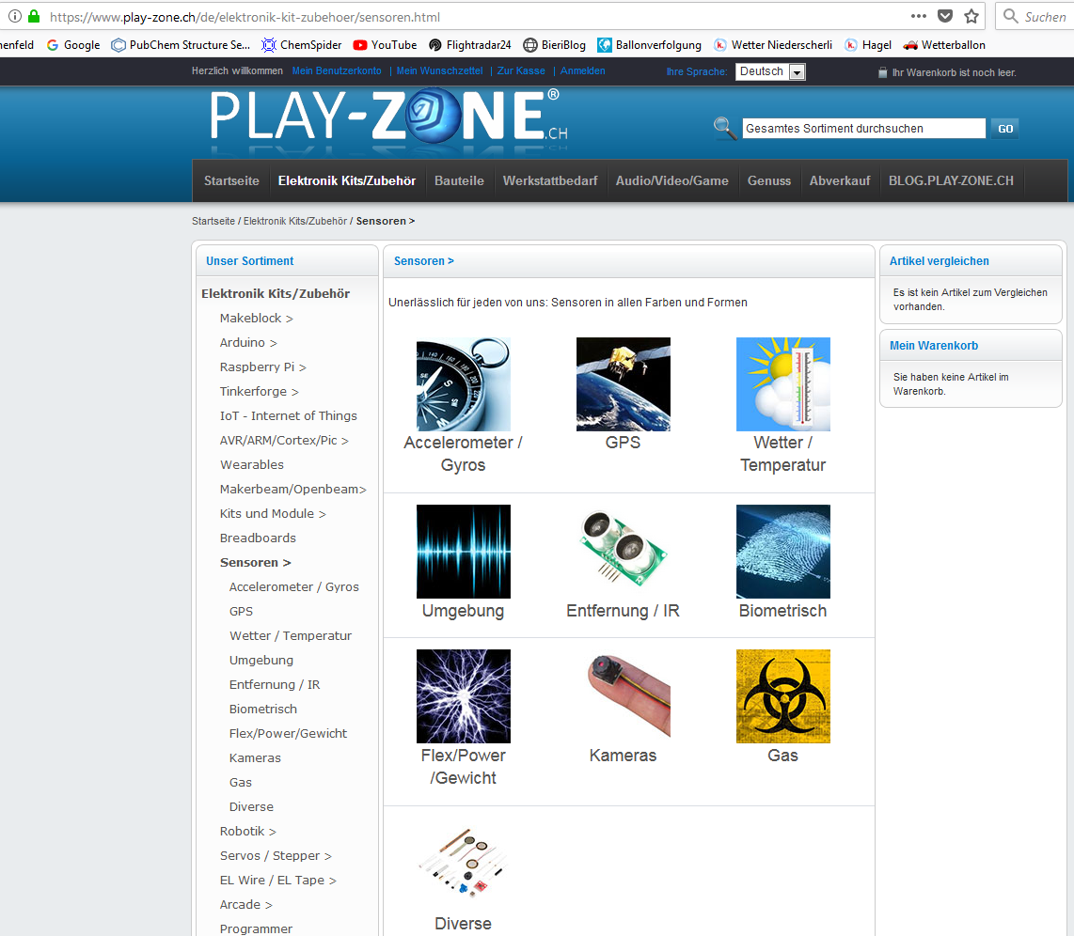
…Eldorado für jegliche Sensoren/sonst. Hardware…

Slide 12
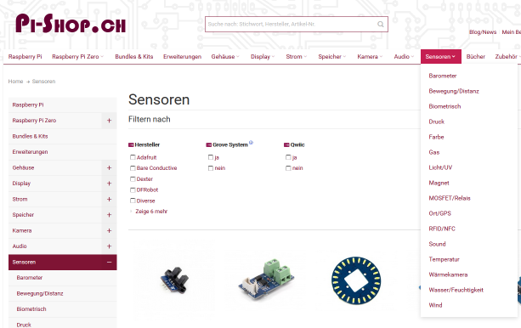
…Eldorado für jegliche Sensoren/sonst. Hardware…

Slide 13
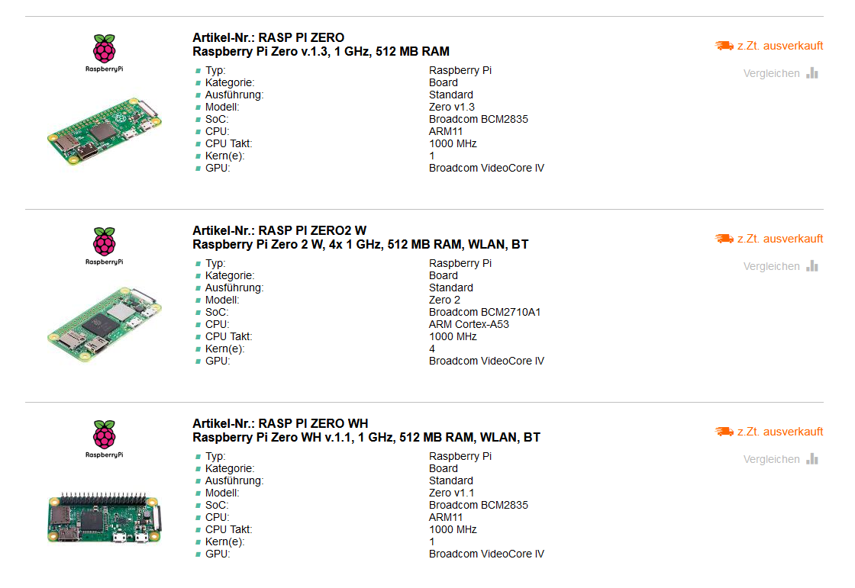
…Eldorado für jegliche Sensoren/sonst. Hardware…

Slide 14
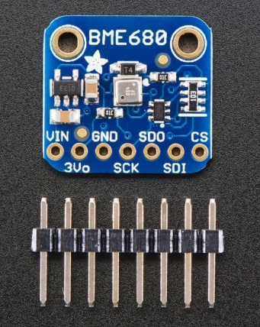
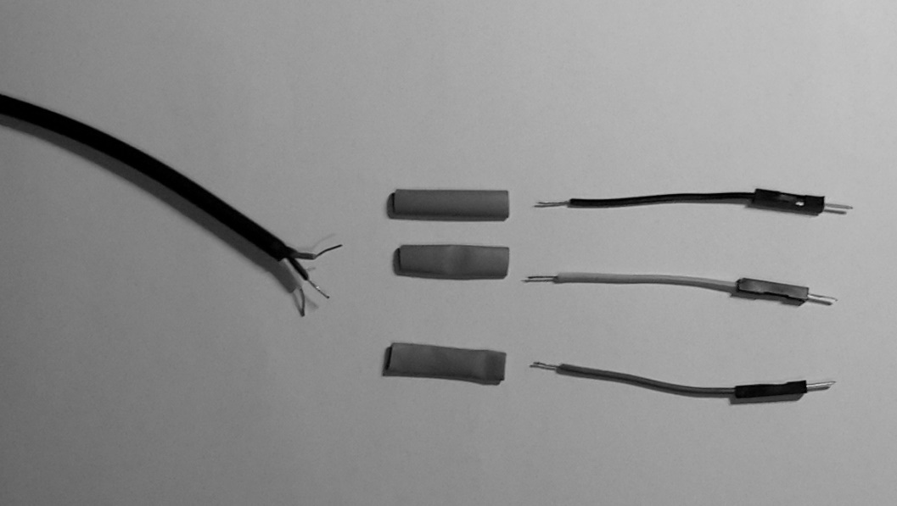
→beim Kauf unbedingt beachten:
X
nur Shield-gebundene Sensoren kaufen

Slide 15
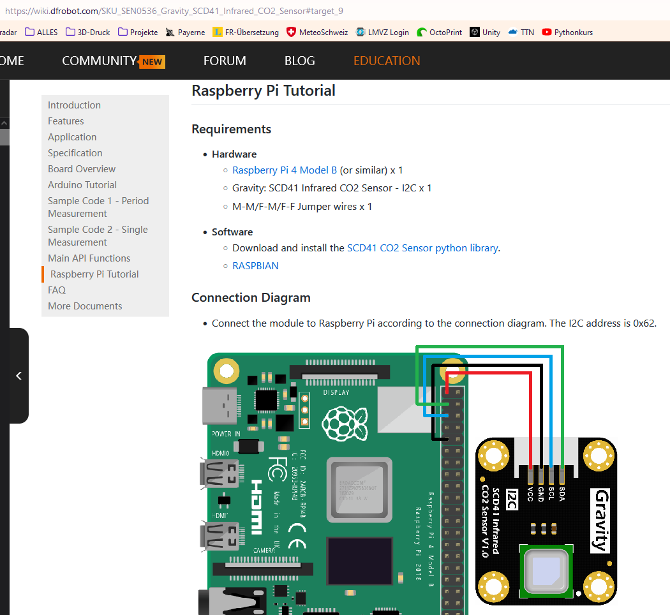
→beim Kauf unbedingt beachten:
existiert eine Python-library ?

Slide 16
→weitere wichtige Hardware-Komponenten:
GPIO-Kabel m/m; m/f; f/f Farben rot/schwarz/blau/gelb
SD-Karte (mind. 16 GB class 10)
Netzteil / Powerbank (mind. 3 A)
Gehäuse (siehe Ausstellung)

Slide 17
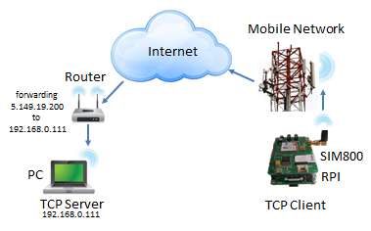
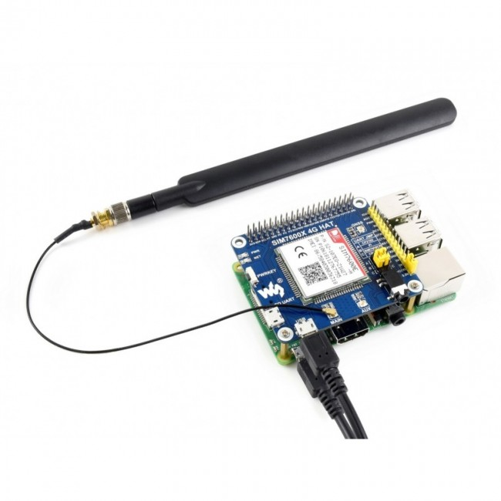
…telefonieren; Twittern; SMS;
Messdaten via LoRa…….
…zu guter Letzt….

Slide 18
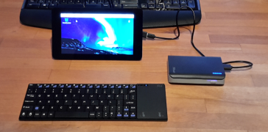
Varianten der Stromversorgung im remote-Betrieb
„klassisch“ mit Li-Ionen-Powerbank (gut skalierbar, Nachteil Kälte !)
gute Erfahrungen mit LiFePo
Spezial-HATs (USV)
Beachte: ggfs. Spannungskonverter erforderlich !

Slide 19
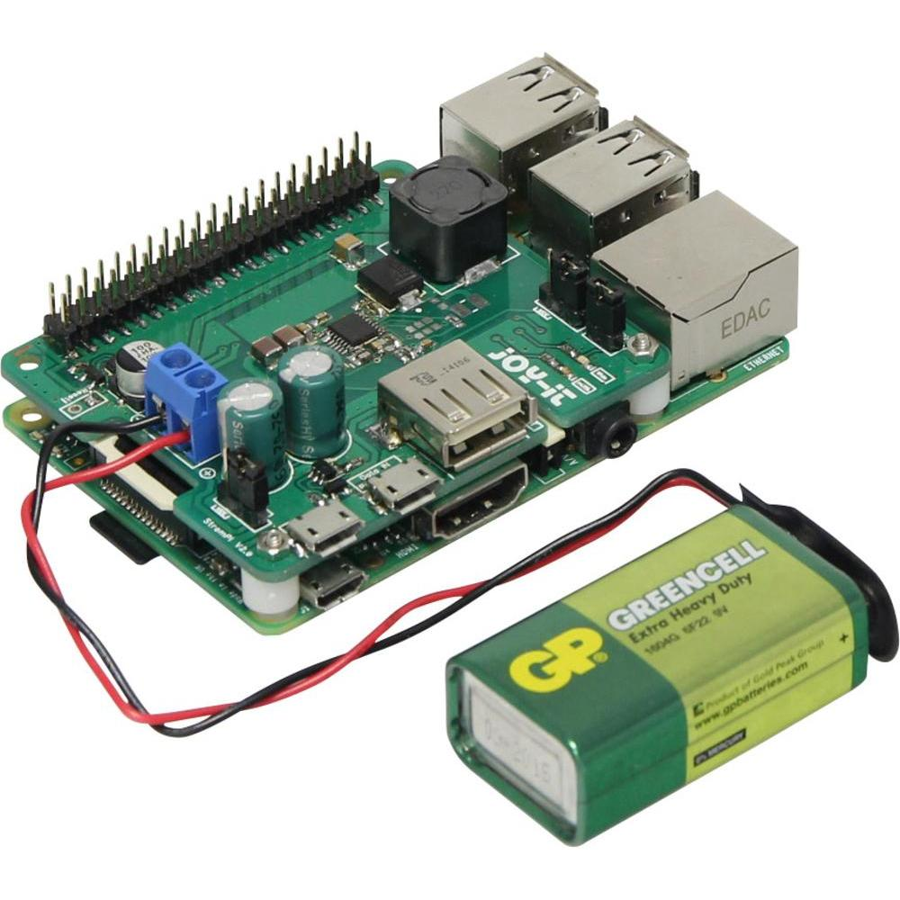

Slide 20
Verarbeitung und Visualisierung von Messdaten
→typische IoT-Anwendung
„Thingspeak“

Slide 21
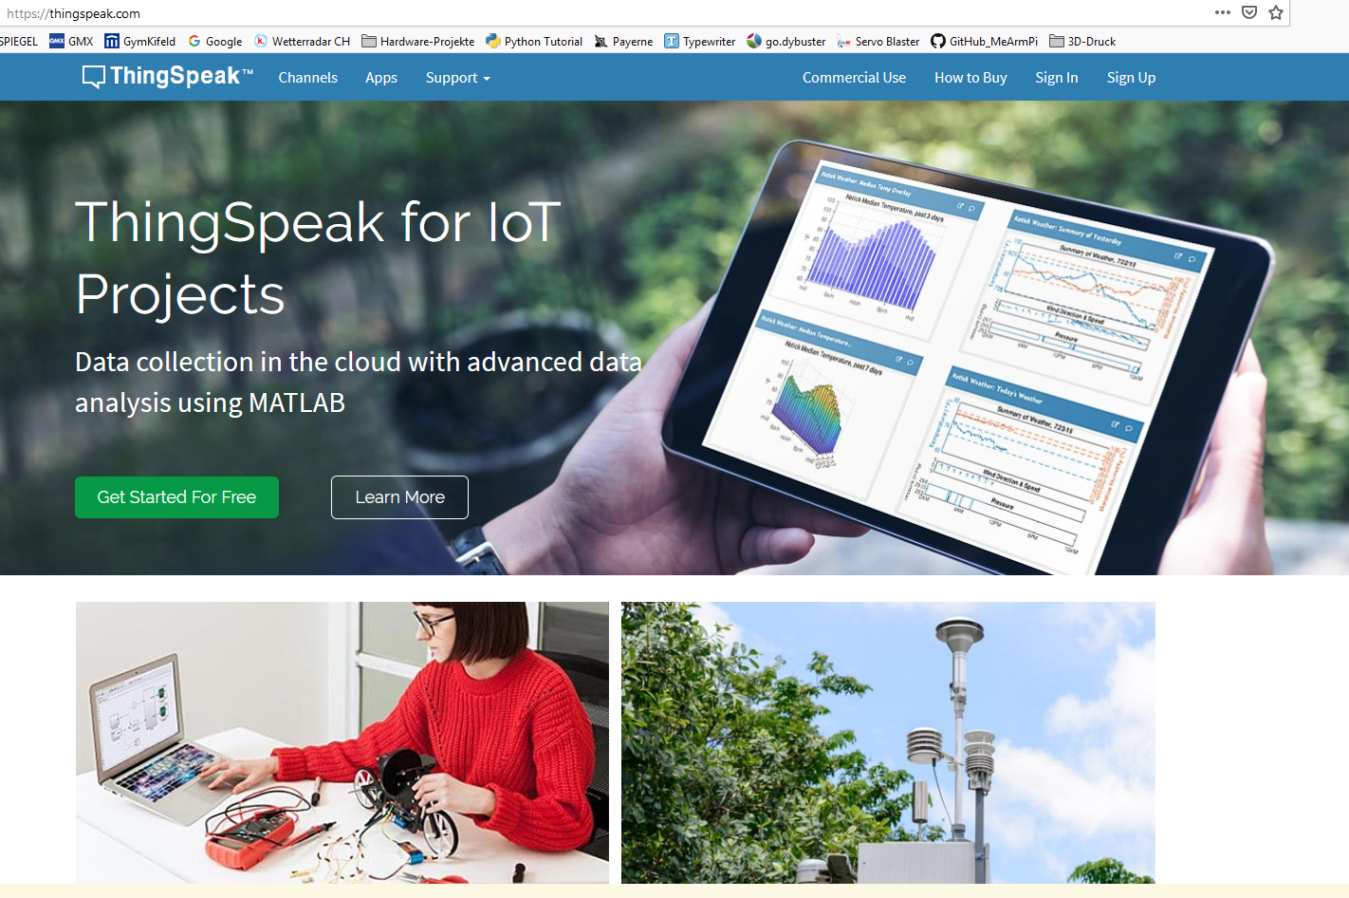
Beispiel:

Slide 22
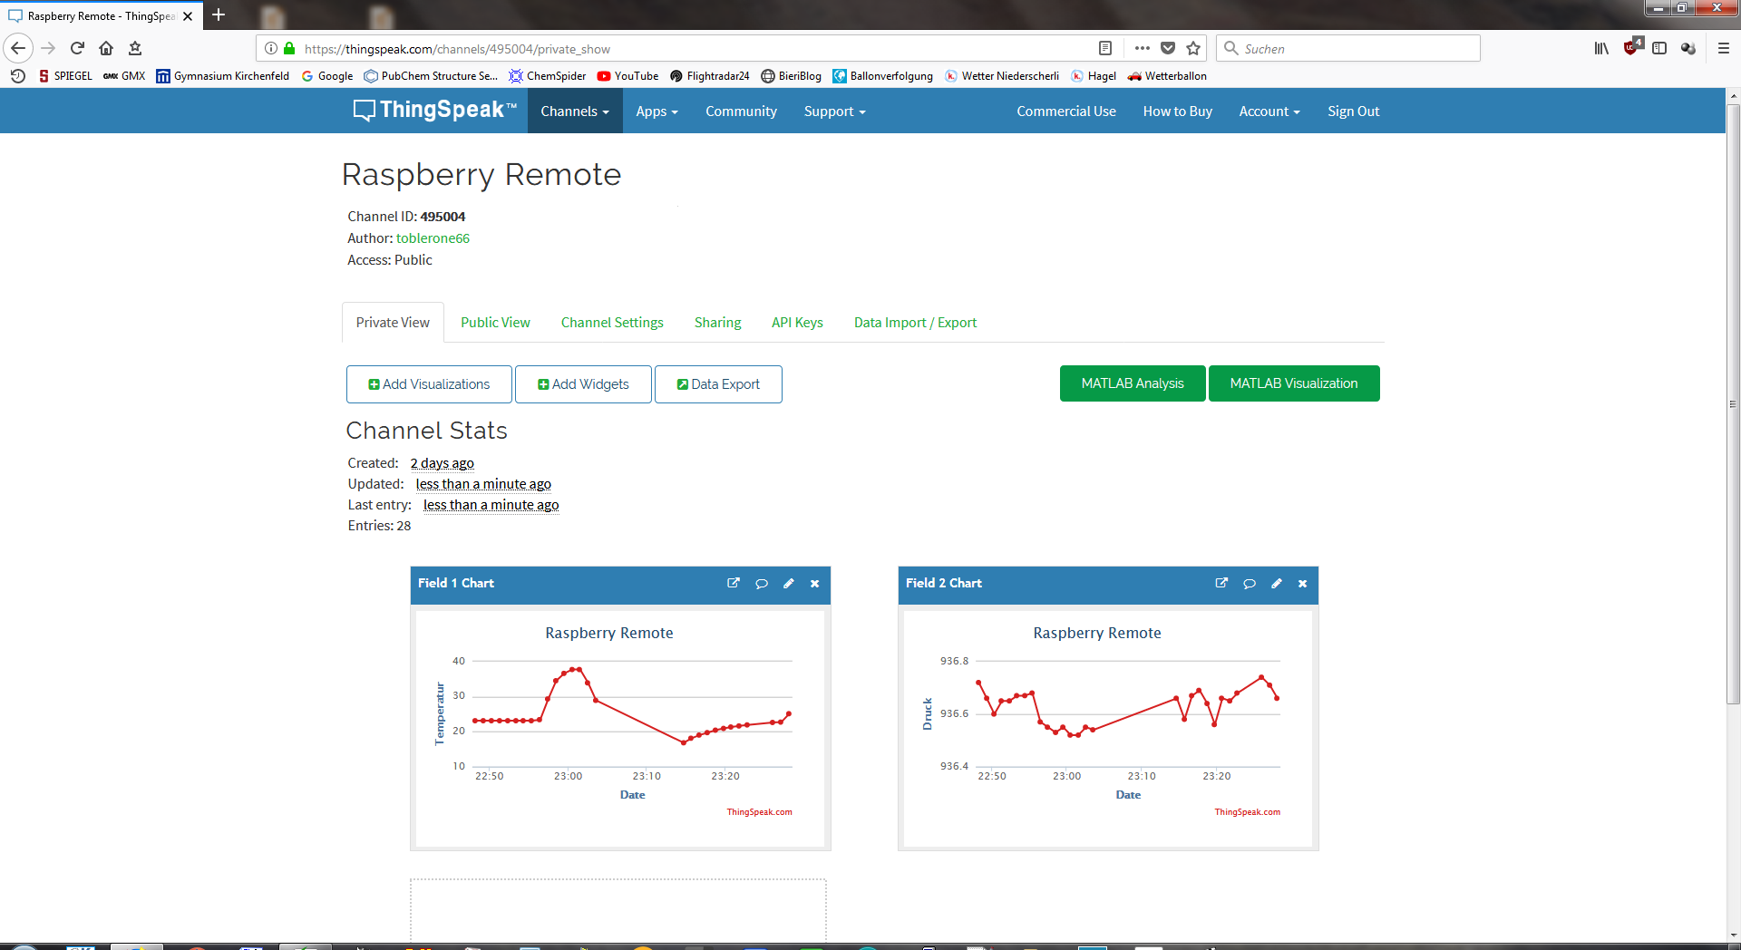
Beispiel:
https://tutorials-raspberrypi.de/raspberry-pi-daten-thingspeak-loggen-auswerten/

Slide 23
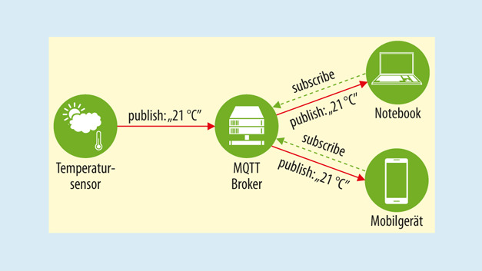
weiteres Beispiel:
→sog. MQTT-Broker (z.B. Adafruit IO)
https://learn.adafruit.com/welcome-to-adafruit-io/python-and-adafruit-io-2

Slide 24
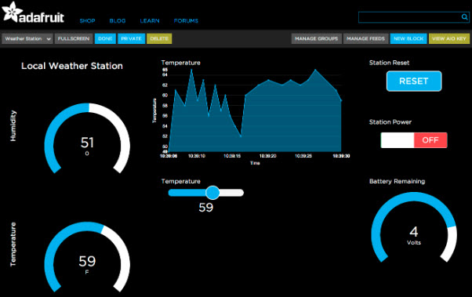
weiteres Beispiel:
→sog. MQTT-Broker (z.B. Adafruit IO)

Slide 25
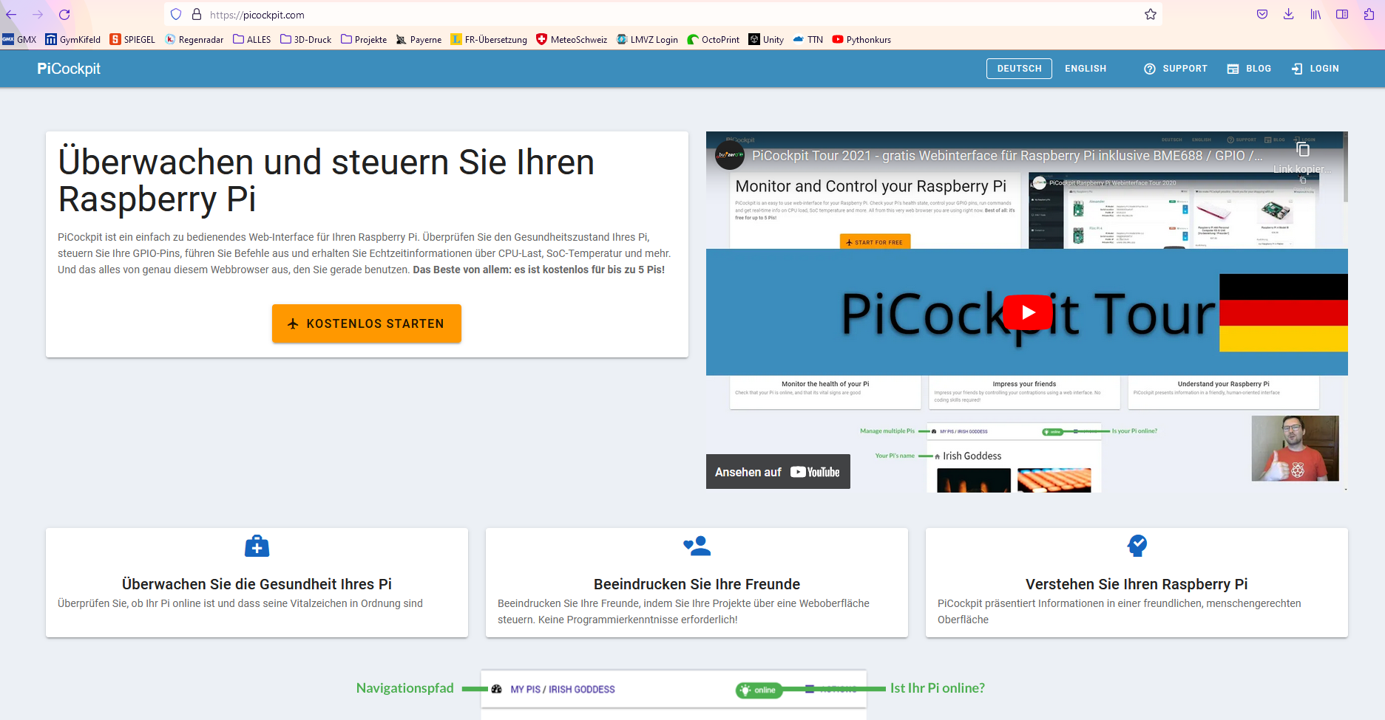
weiteres Beispiel:
→sog. MQTT-Broker (z.B. www.picockpit.com)

Slide 26
…nur wer gut sucht, findet auch was Sinnvolles !
→gute Suchstrategien (Google/Github/Stackoverflow)
Stichworte: tutorial, setup of, installation, problem+Bauteilname
→verlässliche Fundgruben
https://tutorials-raspberrypi.de/erste-schritte
http://www.netzmafia.de/skripten/hardware/RasPi
https://www.kampis-elektroecke.de
https://codereview.stackexchange.com

Slide 27
Bezugsquellen für Hardware / Bauteile
www.play-zone.ch
www.pimoroni.com
www.reichelt.de
www.pi-shop.ch

Slide 28
Internetquellen für Software, Tutorials etc.
www.raspberrypi.org
https://www.raspberrypi.org/magpi/ Guter Einstieg & Inspirationsquelle für eigene Projekte !!!
https://www.youtube.com/user/RasPiTV
https://www.raspberrypi.org/blog/cas-educational-manual/
http://www.python-exemplary.com/index_en.php?inhalt_links=navigation_en.inc.php&inhalt_mitte=raspi/en/raspi.inc.php
https://tutorials-raspberrypi.de/raspberry-pi-einstieg-wie-starte-ich/

Slide 29
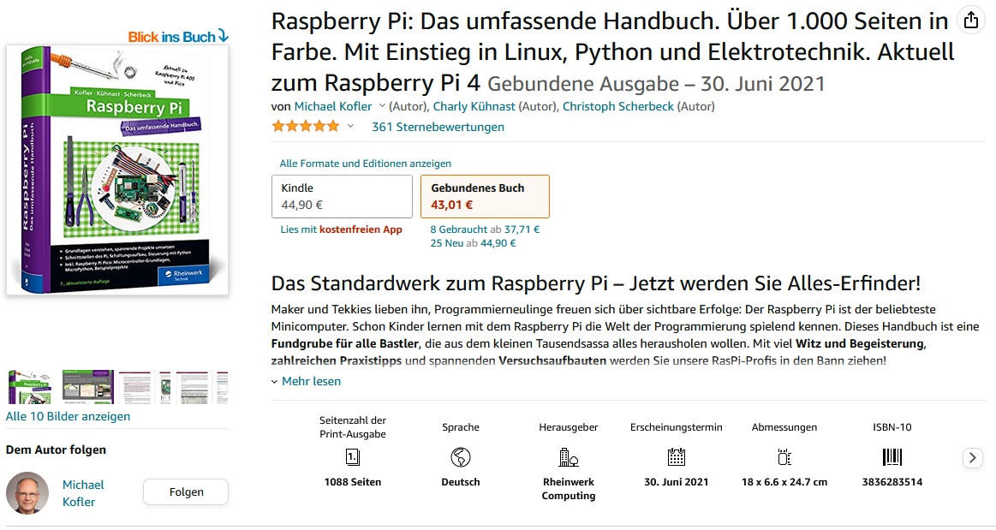
…ab und zu braucht es noch ein Buch…

Slide 30
Glossar wichtiger Begriffe
Breadboard – Stecksystem für rapid-prototyping kleinerer Schaltungen
HAT – Hardware attached on top
GUI – Grafical User Interface (z.B. Desktop vom Pi siehe Slide 34)
IoT – Internet of Things (Vernetzung von Sensoren zu einem Datenerfassungsnetz)
GPIO – General Purpose Input Output (Steckerleiste auf Pi-Platine zum Anschluss von Sensoren)
NOOBS – New-Out-Of-the-Box-Software
I²C – Inter-Integrated Circuit
Shell – (schwarzes) Fenster zur Direkteingabe von Kommandos (NICHT grafikfähig !)
Shield – Platine, auf der der Sensor X aufgelötet ist (und damit leichter handhabbar ist)
Github – Software-Fundus (analog Wikipedia)
Stackoverflow – dto.

Slide 31
Wichtige Aspekte für Newcomer
Schriftliche Dokumentation Prozess-Schritte (SOPs)
Verkabelung Sensoren sofort dokumentieren (Foto !)
Backup SD-Karte (sofort nach Inbetriebnahme eines Sensors)
Farbe der GPIO-Kabel nicht willkürlich (rot=Spannung/schwarz=Ground/gelb=data)

Slide 32
Wichtige Aspekte für Newcomer (Forts.)
Bauteile immer doppelt / dreifach kaufen (→hilft bei Fehlersuche)
Fehlermeldungen bei Programmierung direkt via copy / paste googeln
KEINE „veralteten“ Links / Internetbeiträge einsetzen (Limit: 2 Jahre)

Slide 33
„Dialekte“

